Slide 1








Proces oceny i wyboru operacji do dofinansowania. Szkolenie dla Rady Oceniającej
Podkowa Leśna, 6 i 7 marca 2017 r.

Slide 2
Wybór projektów do dofinansowania
Etapy oceny wniosku
1. Ocena formalna kompletności wniosku w biurze LGD.
2. Weryfikacja operacji za zgodność z PROW 2014-2020.
3. Ocena na postawie lokalnych kryteriów wyboru Projektu.
Narzędziem pomocniczym dla oceny projektów jest Platforma Obsługi Projektów (POP).

Slide 3
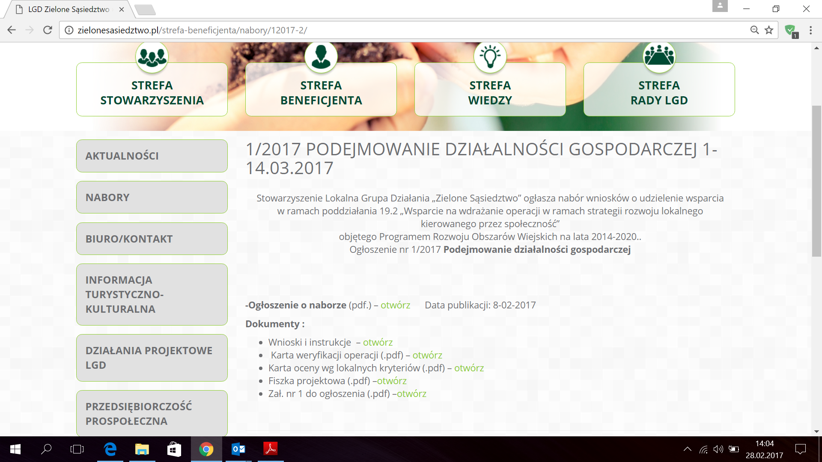

Slide 4


Slide 5
Omówienie
Karta oceny według lokalnych kryteriów wyboru operacji Przedsiębiorca nowy.

Slide 6
1 | Zasięg oddziaływania operacji 1 miejscowość-0 pkt. 2 miejscowości – 1 pkt. Obszar gminy – 2 pkt. Obszar 2 gmin – 3 pkt. Obszar LGD – 5 pkt. | 5 | Preferowane będą projekty o zasięgu obejmującym więcej niż dwie miejscowości lub cały obszar LGD.
2 | Powiązania operacji z innymi z innymi przedsięwzięciami Tak- 3pkt. Nie- 0pkt. | 3 | W tym kryterium ocenia się projekty pod kątem związków z innymi przedsięwzięciami realizowanymi na obszarze LGD.
3 | Wykorzystanie lokalnych zasobów Tak- 3pkt. Nie- 0pkt. | 3 | Preferowane będą projekty związane z wykorzystaniem lokalnych zasobów (surowców, walorów przyrodniczych i kulturowych i innych).
4 | Wpływ operacji na promocję obszaru Tak- 3pkt. Nie- 0pkt. | 3 | Promowane będą projekty przyczyniające się do upowszechnienia wiedzy o tym obszarze, promocji jego walorów, poprawy wizerunku, budowaniu marki.

Slide 7
5 | Wnioskodawca w ramach projektu zakłada działalność gospodarczą nieuciążliwą dla mieszkańców wpisującą się w jeden z zakresów preferowanych działalności. Tak- 8pkt. Nie- 0pkt. | 8 |  usługi turystyczne  usługi gastronomiczne i hotelowe  lokalna twórczość  produkcja i wprowadzanie na rynek produktów i usług lokalnych  usługi mobilne  usługi szkoleniowe, coachingowe, konsultingowe  usługi ogrodnicze (z wyłączeniem działalności rolniczej)  usługi IT  szkoły, kursy językowe  usługi zdrowotne, w tym rehabilitacyjne i opiekuńcze  usługi opiekuńcze dla dzieci  usługi sportowe, rekreacyjne  usługi z zakresu mediacji  usługi związane z ekologią, zdrową żywnością  usługi wydawnicze

Slide 8
6 | Wpływ na wzmacnianie infrastruktury turystycznej, kulturalnej, edukacyjnej, sportowej obszaru LGD 0 – projekt nie przyczynia się do rozwoju/budowy infrastruktury na terenie LGD 4 – projekt dotyczy budowy/rozwoju infrastruktury na obszarze 1 miejscowości 6-projekt dotyczy budowy/rozwoju infrastruktury na obszarze 1 gminy 8- projekt dotyczy budowy/rozwoju infrastruktury na terenie całego obszaru LGD | 8 | Preferowane będą projekty z zakresu budowy/rozwoju infrastruktury służącej do obsługi ruchu turystycznego, wytwarzania i oferowania nowych produktów turystycznych i ogólnie przyczyniające się do wzmacniania potencjału turystycznego obszaru LGD. Promowane będą także projekty przyczyniające się do rozwoju infrastruktury kulturalnej, edukacyjnej i sportowej.
7 | Wnioskodawca oświadczył, że opłaca podatki na obszarze objętym LSR tak- 5pkt. Nie- 0pkt. | 5 | Preferowane będą projekty osób i podmiotów związanych z obszarem objętym LSR poprzez uiszczanie podatków lokalnych.

Slide 9
8 | Wnioskodawca w dniu składania wniosku należy do jednej z poniższych grup: Osoba w wieku do 35 r.ż. Osoba w wieku powyżej 50 lat. Kobieta oraz osoba sprawująca opiekę nad małym dzieckiem (do ukończenia 6 r.ż.) Osoba niepełnosprawna tak- 10pkt. Nie- 0pkt. | 10 | Preferowane będą projekty składane przez osoby należące do jednej z grup defaworyzowanych.
9 | Z biznesplanu projektu wynika konieczność utworzenia nowego miejsca pracy - 1 etat 0 pkt - 1,5 etatu 4 pkt - 2 etaty i więcej 8 pkt | 8 | Preferowane będą projekty które w wyniku realizacji zakładają tworzenie dodatkowych miejsc pracy

Slide 10
10 | Projekt jest innowacyjny tzn. Zakłada wprowadzenie na rynek lokalny produktu/usługi niedostępnej w ciągu ostatnich 12 miesięcy na terenie danej LGD Tak- 8pkt. Nie- 0pkt. | 8 | Punktowane będą projekty innowacyjne na obszarze LGD
11 | Wnioskodawca przedstawił - posiadane doświadczenie w realizacji projektów o podobnym charakterze, - kwalifikacje odpowiednie do przedmiotu operacji, lub - podmiot ubiegający się o dofinansowanie wykonuje działalność odpowiednią do przedmiotu operacji, które to elementy w realny sposób zwiększają szanse utrzymania działalności w wymaganym okresie trwałości projektu. Za każdy element po 2 pkt, max. 6 pkt. Nie- 0pkt. | 6 | Wnioskodawca powinien załączyć kserokopie dokumentów potwierdzających przedstawione kwalifikacje ( max 3 dokumenty), umiejętności i doświadczenie. doświadczenie wnioskodawcy w odniesieniu do zakresu tematycznego i zasięgu projektu, zaplecze techniczno-organizacyjne, zaangażowana kadra.

Slide 11
12 | Wnioskodawca szczegółowo opisał wyniki analizy rynku lokalnego, uwzględniając następujące elementy: - rzetelna ocena konkurencji - plany działań promocyjnych -strategia utrzymania firmy w perspektywie 5 lat -strategia utrzymania miejsc pracy -opis docelowej grupy klientów Brak szczegółowego opisu – 0 pkt. Szczegółowy opis z uwzględnieniem 3 elementów - pkt5 Szczegółowy opis z uwzględnieniem 5 elementów - pkt 10 | 10
13 | W ramach prowadzonej działalności kultywowane będą tradycje artystyczne lub rzemieślnicze lub kulinarne Tak- 3pkt. Nie- 0pkt. | 3 | Punktowane będą projekty umożliwiające kultywowanie tradycji
14 | Wnioskodawca wziął udział w szkoleniu/doradztwie przeprowadzonym przez LGD w ramach danego naboru Tak- 4pkt. Nie- 0pkt. | 4 | Kryterium weryfikowane na podstawie Karty Oceny Formalnej

Slide 12
15 | Wnioskodawca na etapie doradztwa złożył w Biurze LGD wypełnioną fiszkę projektową Tak- 4pkt. Nie- 0pkt. | 4 | Kryterium weryfikowane na podstawie Karty Oceny Formalnej
16 | W ramach projektu przewidziano wykorzystanie spójnej wizualizacji zgodnej z wytycznymi PROW 2014-2020 z wykorzystaniem logo LGD Tak- 5pkt. Nie- 0pkt. | 5 | Punktowane będą projekty, w których przewidziano spójną wizualizację zgodną z wytycznymi PROW 2014-2020 oraz wykorzystanie logo LGD
17 | Powstanie lub modernizacja obiektów infrastruktury kulturalnej, turystycznej lub rekreacyjnej w miejscowościach poniżej 5 tys. mieszkańców. Tak-5 pkt Nie- 0 pkt | 5 | Preferowane będą projekty realizowane w miejscowościach poniżej 5 tys. mieszkańców.
 | SUMA PUNKTÓW | 100
Kryterium minimalne punktów: 50% (50pkt.)

Slide 13
Omówienie
Karta oceny według lokalnych kryteriów wyboru operacji Przedsiębiorca kontynuacja.

Slide 14
1 | Zasięg oddziaływania operacji 1 miejscowość-0 pkt. 2 miejscowości – 1 pkt. Obszar gminy – 2 pkt. Obszar 2 gmin – 3 pkt. Obszar LGD – 5 pkt. | 5 | Preferowane będą projekty o zasięgu obejmującym więcej niż dwie miejscowości lub cały obszar LGD.
2 | Powiązania operacji z innymi przedsięwzięciami Tak- 3pkt. Nie- 0pkt. | 3 | W tym kryterium ocenia się projekty pod kątem związków z innymi przedsięwzięciami realizowanymi na obszarze LGD.
3 | Wykorzystanie lokalnych zasobów Tak- 3pkt. Nie- 0pkt. | 3 | Preferowane będą projekty związane z wykorzystaniem lokalnych zasobów (pracy, surowców, walorów przyrodniczych i kulturowych i innych).
4 | Wpływ operacji na promocję obszaru – max. pkt. Tak- 3pkt. Nie- 0pkt. | 3 | Promowane będą projekty przyczyniające się do upowszechnienia wiedzy o tym obszarze, promocji jego walorów, poprawy wizerunku, budowaniu marki.

Slide 15
5 | Wnioskodawca w ramach projektu rozwija działalność gospodarczą nieuciążliwą dla mieszkańców wpisującą się w jeden z zakresów preferowanych działalności. | 8 |  usługi turystyczne  usługi gastronomiczne i hotelowe  lokalna twórczość  produkcja i wprowadzanie na rynek produktów i usług lokalnych  usługi mobilne  usługi szkoleniowe, coachingowe, konsultingowe  usługi ogrodnicze (z wyłączeniem działalności rolniczej)  usługi IT  szkoły, kursy językowe  usługi zdrowotne, w tym rehabilitacyjne i opiekuńcze  usługi opiekuńcze dla dzieci  usługi sportowe, rekreacyjne  usługi z zakresu mediacji  usługi związane z ekologią, zdrową żywnością  usługi wydawnicze

Slide 16
6 | Wpływ na wzmacnianie infrastruktury turystycznej, kulturalnej, edukacyjnej, sportowej obszaru LGD 0 – projekt nie przyczynia się do rozwoju/budowy infrastruktury na terenie LGD 4 – projekt dotyczy budowy/rozwoju infrastruktury na obszarze 1 miejscowości 6-projekt dotyczy budowy/rozwoju infrastruktury na obszarze 1 gminy 8- projekt dotyczy budowy/rozwoju infrastruktury na terenie całego obszaru LGD | 8 | Preferowane będą projekty z zakresu budowy/rozwoju infrastruktury służącej do obsługi ruchu turystycznego, wytwarzania i oferowania nowych produktów turystycznych i ogólnie przyczyniające się do wzmacniania potencjału turystycznego obszaru LGD. Promowane będą także projekty przyczyniające się do rozwoju infrastruktury kulturalnej, edukacyjnej i sportowej
7 | Wnioskodawca oświadczył, że opłaca podatki na obszarze objętym LSR tak- 5pkt. Nie- 0pkt. | 5 | Preferowane będą projekty osób i podmiotów związanych z obszarem objętym LSR poprzez uiszczanie podatków lokalnych

Slide 17
8 | Wnioskodawca w dniu składania wniosku należy do jednej z poniższych grup: Osoba w wieku do 35 r.ż. Osoba w wieku powyżej 50 lat. Kobieta oraz osoba sprawująca opiekę nad małym dzieckiem (do ukończenia 6 r.ż.) Osoba niepełnosprawna tak- 10 pkt. Nie- 0pkt. | 10 | Preferowane będą projekty składane przez osoby należące do jednej z grup defaworyzowanych.
9 | W ramach projektu zostanie utworzone nowe miejsce pracy 1 etat - 4 pkt 2 etaty – 8 pkt 3 i więcej etatów – 12 pkt. | 12 | Preferowane będą projekty które w wyniku realizacji zakładają tworzenie dodatkowych miejsc pracy

Slide 18
10 | Projekt jest innowacyjny tzn. Zakłada wprowadzenie na rynek lokalny produktu/usługi niedostępnej w ciągu ostatnich 12 miesięcy na terenie danej LGD Tak- 8pkt. Nie- 0pkt. | 8 | Punktowane będą projekty innowacyjne na obszarze LGD
11 | Wnioskodawca przedstawił - posiadane doświadczenie w realizacji projektów o podobnym charakterze, - kwalifikacje odpowiednie do przedmiotu operacji, lub - podmiot wykonuje działalność odpowiednią do przedmiotu operacji które to elementy w realny sposób zwiększają szanse utrzymania działalności w wymaganym okresie trwałości projektu. Za każdy element po 2 pkt, max. 6 pkt. Nie – 0 pkt. | 6 | Wnioskodawca powinien załączyć kserokopie dokumentów potwierdzających przedstawione kwalifikacje (max 3 dokumenty), umiejętności i doświadczenie. doświadczenie wnioskodawcy w odniesieniu do zakresu tematycznego i zasięgu projektu, zaplecze techniczno-organizacyjne, zaangażowana kadra.

Slide 19
12 | W ramach prowadzonej działalności kultywowane będą tradycje artystyczne lub rzemieślnicze lub kulinarne Tak- 3pkt. Nie- 0pkt. | 3 | Punktowane będą projekty umożliwiające kultywowanie tradycji
13 | Wnioskodawca wziął udział w szkoleniu/doradztwie przeprowadzonym przez LGD w ramach danego naboru Tak- 4pkt. Nie- 0pkt. | 4 | Kryterium weryfikowane na podstawie Karty Oceny Formalnej
14 | Wnioskodawca na etapie doradztwa złożył w Biurze LGD wypełnioną fiszkę projektową Tak- 4pkt. Nie- 0pkt. | 4 | Punktowane będą projekty, których fiszka była konsultowana w biurze LGD

Slide 20
15 | W ramach projektu przewidziano wykorzystanie spójnej wizualizacji zgodnej z wytycznymi PROW 2014-2020 z wykorzystaniem logo LGD Tak- 5pkt. Nie- 0pkt. | 5 | Punktowane będą projekty, w których przewidziano spójną wizualizację zgodną z wytycznymi PROW 2014-2020 oraz wykorzystanie logo LGD
16 | Wnioskodawca jest podmiotem ekonomii społecznej Tak- 3pkt. Nie- 0pkt. | 3 | Punktowane będą projekty składane przez podmioty ekonomii społecznej
17 | Wnioskodawca szczegółowo opisał strategię utrzymania miejsca pracy w wymaganym okresie Tak- 5pkt. Nie- 0pkt. | 5 | Punktowane będą projekty ze szczegółowo opisaną strategią utrzymania miejsca pracy
18 | Powstanie lub modernizacja obiektów infrastruktury kulturalnej, turystycznej lub rekreacyjnej w miejscowościach poniżej 5 tys. mieszkańców. Tak-5 pkt Nie- 0 pkt | 5 | Preferowane będą projekty realizowane w miejscowościach poniżej 5 tys. Mieszkańców.
 | SUMA PUNKTÓW | 100
Kryterium minimalne punktów 50% (50 pkt.)

Slide 22


